Slide 1



Bài 6: Giữ vệ sinh trường học (t2)

Slide 2

Khởi động
Notes:
Bài giảng thiết kế bởi: Hương Thảo - tranthao121004@gmail.com

Slide 3



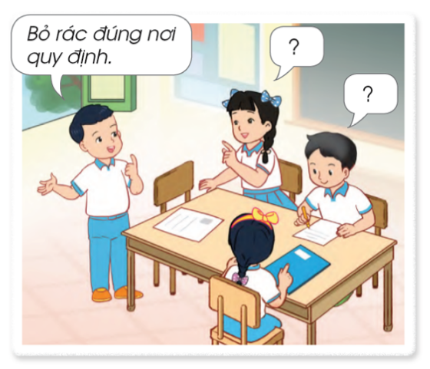
1. Kể những việc em đã làm để giữ gìn vệ sinh trường học
Notes:
Liên hệ giáo án:
FB: Hương Thảo
Gmail: tranthao121004@gmail.com

Slide 4

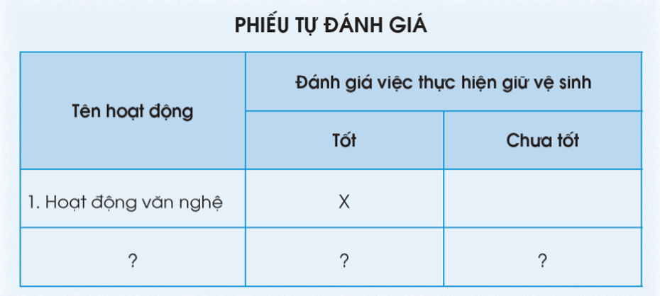

2. Hãy hoàn thành phiếu tự đánh giá theo gợi ý dưới đây và chia sẻ với các bạn
Notes:
Liên hệ giáo án:
FB: Hương Thảo
Gmail: tranthao121004@gmail.com

Slide 5
+ Đánh dấu x vào cột Tốt nếu em thực hiện tốt giữ vệ sinh khi tham gia các hoạt động ở trường.
+ Đánh dấu x vào cột Chưa tốt nếu em chưa thực hiện tốt giữ vệ sinh khi tham gia các hoạt động ở trường.
Notes:
Liên hệ giáo án:
FB: Hương Thảo
Gmail: tranthao121004@gmail.com

Slide 6

Chúng mình nhớ giữ gìn vệ sinh khi tham gia các hoạt động ở trường các bạn nhé!
Notes:
Liên hệ giáo án:
FB: Hương Thảo
Gmail: tranthao121004@gmail.com

Slide 7

Củng cố bài học
Notes:
Liên hệ giáo án:
FB: Hương Thảo
Gmail: tranthao121004@gmail.com

